Slide 1
Utveckling av testmetod för slaggrus för faroklassificering av ekotoxiska egenskaper (HP14)
Rapport 2022:14
September, 2022

Slide 2
Projektorganisation
Genomförare:
Margareta Wahlström, VTT, Finland
Charlotta Tiberg, Sveriges Geotekniska Institut
Karin Karlfeldt Fedje, Renova och Chalmers Tekniska Högskola
Tuomo Mäkelä, VTT, Finland
Johannes Kikuchi, Sveriges Geotekniska Institut
Amir Saeid Mohammadi, Chalmers Tekniska Högskola
Projektledare:
Margareta Wahlström, VTT, Finland
Finansiär(er):
Avfall Sveriges Utvecklingssatsning Energiåtervinning, Energiforsks askprogram, Finnish Environmental Pool, AFATEK (DK), Avfall Norge, flertalet anläggningsägare in Sverige och Finland samt Nordiska Ministerrådet/Kemikaliegruppen.

Slide 3
Bakgrund och syfte
En korrekt klassificering av slaggrus är viktig då avfallsklassificeringen i hög grad påverkar hela hanterings- och återvinningskedjan.
Vid klassificering av farligt avfall är särskilt faroegenskapen ”Ekotoxisk” (HP14) oklar. En tydlig vägledning för testning saknas.
Ett alternativ för testning är att använda den testmetod som EU:s kemikalielagstiftning hänvisar till, Transformation/ Dissolution protocol (T/Dp).
Bild: Testmängder: 1 mg aska (till vänster) och 100 mg aska (till höger)

Slide 4
Bakgrund och syfte (fortsättning)
T/Dp-metoden kan inte appliceras på slaggrus utan modifikationer:
Den lilla provmängden (1 mg) är en stor utmaning vid testning av heterogena slaggrus. T/Dp-metoden har utvecklats för kemikalier, som vanligtvis har en välkänd och homogen sammansättning.
Testförhållandena i T/Dp kräver preciseringar för robusta resultat.
Projektets syfte var att utveckla en robust och modifierad testmetod för HP14, som är tillämpbar för slaggrus samt att ge rekommendationer för tolkning av testresultaten

Slide 5
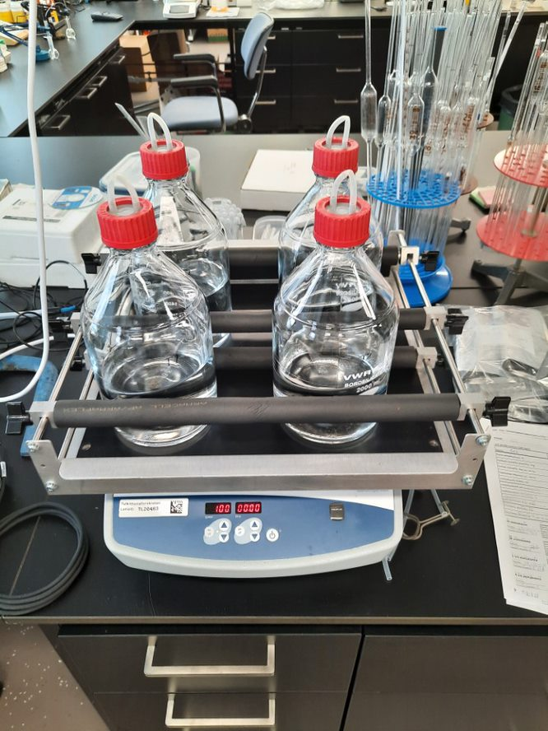
Resultat
En modiferad T/Dp-metod utvecklades genom experimentell testning av kritiska testförhållanden. Preciserade testförhållanden i en modiferad T/Dp metod:
Partikelstorlek < 1 mm
Provmängd 100 mg ( 1 mg enligt T/Dp är inte möjlig att använda”)
pH-justering med hjälp av CO2-gasinjektioner i testkärlets headspace (“tomma utrymmet i testkärlet”) under testet gång.
Bild: Ett testprov (100 mg) blandas i en buffrad lösning (pH 6) under 28 dagar. Lösningens pH justeras med CO2-tillsats i kärlets headspace. Testeluatet analyseras map kritiska metaller.

Slide 6
Resultat (fortsättning)
Utvärdering av resultaten:
Uppmätta metallhalter vid provmängd 100 mg räknas om (extrapoleras) för att uppskatta frigjorda halter vid en provmängd på 1 mg.
Vid extrapoleringen tillämpas utspädningsfaktorn 100 följt av multiplikation med en säkerhetsfaktor på 5 (för att kompensera en ev. ökad utlakning vid högre utspädning).
Beräknade halter jämförs med så kallade ekotoxikologiska referensvärden (ERV) för respektive metall och för de individuella metallerna räknas ett så kallat TU (toxic unit)-värde ut; utlakad metallkoncentration dividerat med respektive ERV. För att beakta även den sammanlagda effekten av alla metaller, summeras de individuella TU-värdena till ett TU-index.
Om TU-index är <1 klassificeras det testade avfallet som icke farligt avfall enligt HP14.

Slide 7
Slutsatser
Testning av nordiska slaggrusprover:
3 slaggrus testades med ett komplett 28-dagars test. Vid utvärdering användes säkerhetsfaktor 5. Inget av proverna överskred då TU-index 1.
9 slaggrus testades med ett 7-dagars test. I en indikativ utvärdering med säkerhetsfaktor 10 överskred inget prov TU-index 1.
För visssa askor visade beräkningar utifrån totalhalter av metaller att TU-index 1 inte kan överskridas även om 100 % av metallerna frigörs.
Slutsats: samtliga resultat från denna studie visar att testade slaggrusprover ska klassas som icke farligt avfall med avseende på HP14.
Den modifierade testmetoden har endast testas för slaggrus.

Slide 8
Rapportinformation
Rapporten finns för nedladdning (kostnadsfritt för Avfall Sveriges medlemmar) från www.avfallsverige.se
Mer information om detta projekt kan du få från:
Fredrika Stranne, rådgivare för deponerings- och avfallsanläggningar
E-post: fredrika.stranne@avfallsverige.se

